Slide 1
Державні символи України

Slide 2
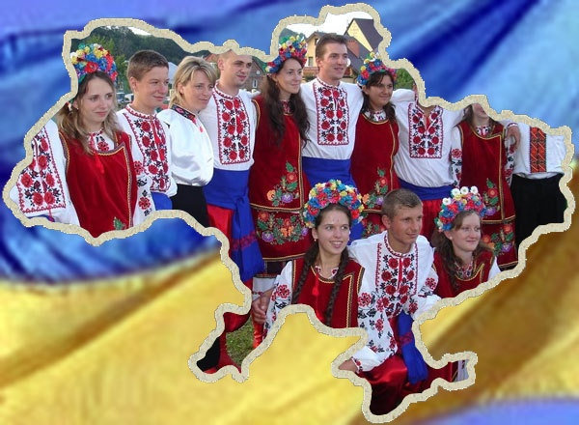

Slide 3
Згідно з Конституцією України, державними символами України є Державний Прапор України, Державний Герб України, Державний Гімн України і Державні символи Президента України

Slide 4

ПРАПОР
Державний Прапор України був затверджений Постановою Верховної Ради 28 січня 1992 року і являє собою стяг із двох рівновеликих горизонтальних смуг синього і жовтого кольорів. Співвідношення сторін 2:3 (висота:ширина). Офіційного тлумачення кольорів нема, але найбільш поширеною є версія, що його кольори символізують чисте, безхмарне небо (синій колір), та поля зрілої пшениці (жовтий колір). Офіційним днем державного прапору є 23 серпня.

Slide 5

ГЕРБ
Тризуб
Офіційна емблема держави, що зображується на прапорах, грошових знаках, печатках, деяких офіційних документах тощо. Його призначення – дати в умовних і лаконічних символах уявлення про державу, її історію, суспільний та державний лад.
Відповідно до статті 20 Конституції України Головним елементом великого Державного Герба України є Знак Княжої Держави Володимира Великого (малий Державний Герб України).

Slide 6
Гімн
Державний Гімн України — національний гімн на музику Михайла Вербицького із словами
Павла Чубинського
"Ще не вмерла України ні слава, ні воля.
Ще нам, браття українці, усміхнеться доля.
Згинуть наші вороженьки, як роса на сонці,
Запануєм і ми, браття, у своїй сторонці.
Душу й тіло ми положим за нашу свободу,
І покажем, що ми, браття, козацького роду.
Станем, браття, в бій кривавий від Сяну до Дону,
В ріднім краю панувати не дамо нікому;
Чорне море ще всміхнеться, дід Дніпро зрадіє,
Ще у нашій Україні доленька наспіє.
Душу, тіло ми положим за нашу свободу,
І покажем, що ми, браття, козацького роду.
А завзяття, праця щира свого ще докаже,
Ще ся волі в Україні піснь гучна розляже,
За Карпати відоб'ється, згомонить степами,
України слава стане поміж ворогами.
Душу, тіло ми положим за нашу свободу,
І покажем, що ми, браття, козацького роду"

Slide 7


